Slide 1

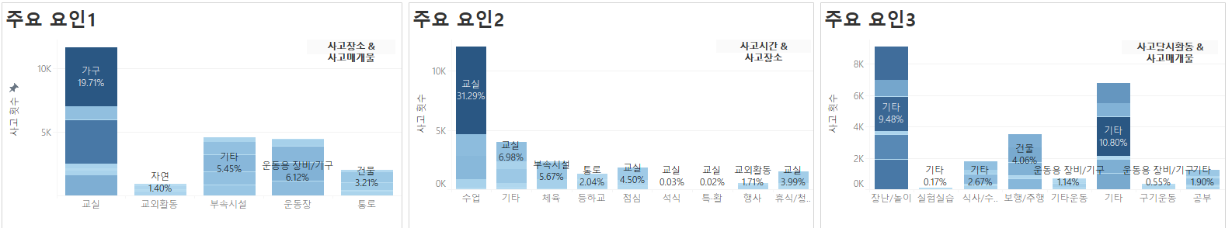
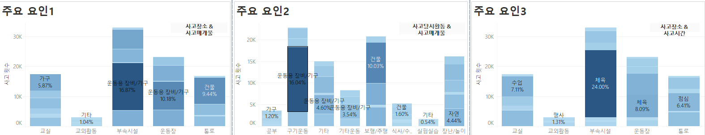
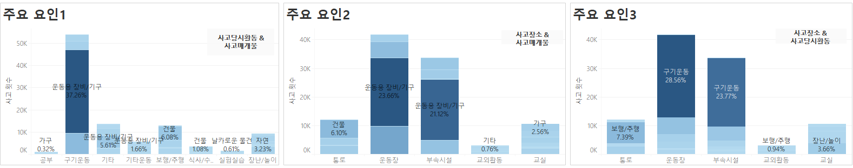
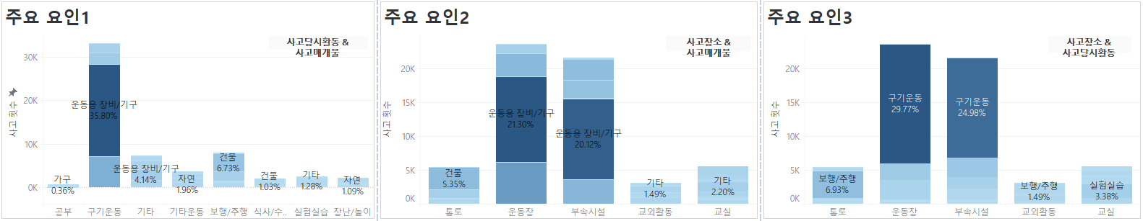
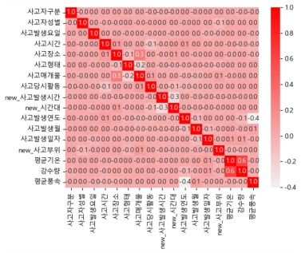
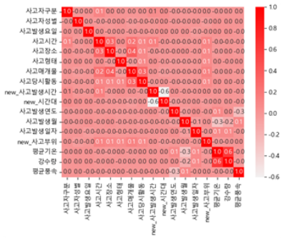
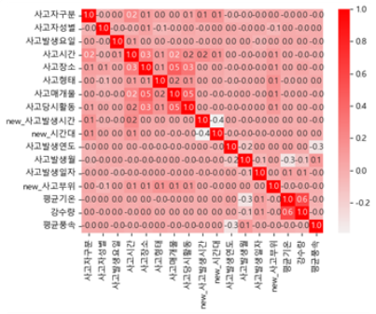
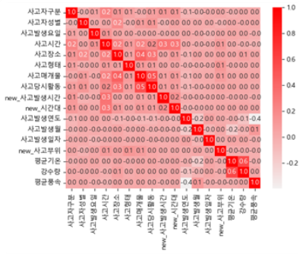
학교 안전사고 데이터와 기상 데이터를 활용한
학교급별 안전사고 대시보드 제작
배하연†, 양정윤†, 정다은†, 정유빈†, 염희란*
수원대학교 데이터과학부
† Equal contribution , * Corresponding author
1.프로젝트 배경
3. 대시보드 제작
연구 배경
교내외에서의 안전사고 증가로 인한 사회적 우려 증가
안전 사고 해결 방안의 필요성이 높아지고 있는 현황에서 데이터 분석을 통해 학교 안전사고의 주요 원인과 패턴 파악
연구 목적
학교안전사고의 원인 분석 후 사고 발생 패턴 및 주기 파악을 통해 학교안전사고 예방 및 효과적인 대응 전략 수립
1. 유치원생
●주요 요인1(사고장소와 사고매개물 간의 상관관계) -교실에서 일어난 11,677개의 사고 중 4,657개의 사고가 가구에 의해 일어남
*유치원생 안전 사고 비율 중 19.71% 차지
●주요 요인2(사고시간와 사고장소 간의 상관관계) -수업시간에 일어난 12,045개의 사고 중 7,395개의 사고가 가구에 의해 일어남
*유치원생 안전 사고 비율 중 31.29% 차지
●주요 요인3(사고당시활동과 사고매개물 간의 상관관계) -장난/놀이 중 일어난 9,103개의 사고 중 2,109개의 사고가 가구에 의해 일어남
*유치원생 안전 사고 비율 중 8.93% 차지
2. 연구 방법
데이터 수집 및 전처리 과정
2. 초등학생
데이터 수집
학교 안전공제 중앙회에서 제공하는 사고 발생 데이터 사용
기상청 기상자료 개방 포털에서 제공하는 전국 평균기온, 강수량, 평균풍속 데이터와 지역별(강원도, 경기도, 경상남도, 경상북도, 서울, 전라남도, 전라북도, 제주도, 충청남도, 충청북도) 평균기온, 강수량, 평균풍속 데이터 사용
데이터 전처리
사고자 학년 전처리: 데이터에서 ‘학년’자리 제거하여 ‘new_사고자 학년’ 칼럼 추가
사고 부위 전처리: 사고 부위 중 머리(두부)와 치아(구강)은 머리, 손, 팔, 흉복 부는 상체, 다리와 발은 하체, 기타와 복합부위는 기타로 상위개념으로 재분류해 ‘new_사고 부위’ 칼럼 추가
학교급 전처리: 초등학교, 초는 ‘초’로 중학교, 중은 ‘중’으로, 고등학교, 고는 ‘고’로 유치원, 유는 ‘유’로, 특수학교, 기타학교, 특수, 기타는 ‘기타’로 통일하여 ‘new_학교급’ 칼럼 추가
지역별 기상청 데이터 추가: 각 지역별 기온, 강수량, 평균풍속과 전국 기온, 강수량, 평균풍속 추가
시각화에 필요하지 않은 칼럼 삭제: 구분, 학교명, 교육청, 설립유형, 사고 접수일, 사고 발생 시간, 사고자 학년
●주요 요인1(사고장소와 사고매개물 간의 상관관계) -부속시설에서 일어난 32,921개의 사고 중 15,718개의 사고가 운동용 장비/기구에 의해 일어남
*초등학생 안전 사고 비율 중 16.87% 차지
●주요 요인1(사고당시활동과 사고매개물 간의 상관관계) -구기운동을 하다 일어난 22,747개의 사고 중 14,946개의 사고가 운동용 장비/기구에 의해 일어남
*초등학생 안전 사고 비율 중 16.04% 차지
●주요 요인3(사고장소와 사고시간 간의 상관관계) -부속시설에서 일어난 32,921개의 사고 중 22,356개의 사고가 체육수업시간에 일어남
*초등학생 안전 사고 비율 중 24.00% 차지
3. 중학생
●주요 요인1(사고당시활동와 사고매개물 간의 상관관계) -구기운동 중 일어난 53,844개의 사고 중 37,697개의 사고가 운동용 장비/기구에 의해 일어남
*중학생 안전 사고 비율 중 37.26% 차지
●주요 요인2(사고장소와 사고매개물 간의 상관관계) -운동장에서 일어난 41,740개의 사고 중 23,939개의 사고가 운동용 장비/기구에 의해 일어남
*중학생 안전 사고 비율 중 23.66% 차지
●주요 요인3(사고장소과 사고당시활동 간의 상관관계) -운동장에서 일어난 41,740개의 사고 중 22,356개의 사고가 구기운동을 하다가 일어남
*중학생 안전 사고 비율 중 28.56% 차지
2. 요인분석
4. 고등학생
유치원생
초등학생
●주요 요인1(사고당시활동와 사고매개물 간의 상관관계) -구기운동 중 일어난 33,095개의 사고 중 21,182개의 사고가 운동용 장비/기구에 의해 일어남
*고등학생 안전 사고 비율 중 35.80% 차지
●주요 요인2(사고장소와 사고매개물 간의 상관관계) -운동장에서 일어난 23,588개의 사고 중 12,603개의 사고가 운동용 장비/기구에 의해 일어남
*고등학생 안전 사고 비율 중 21.30% 차지
●주요 요인3(사고장소과 사고당시활동 간의 상관관계) -운동장에서 일어난 23,588개의 사고 중 17,614개의 사고가 구기운동을 하다가 일어남
*고등학생 안전 사고 비율 중 29.77% 차지
- 사고매개물&사고장소
-사고시간&사고장소
-사고당시활동&사고매개물
-사고시간&사고장소
-사고당시활동&사고매개물
- 사고매개물&사고장소
중학생
고등학생
4. 결론
활용방안
가장 높은 위험 항목 식별, 이를 해결하기 위한 우선 순위 설정 가능
학교 안전 사고 예방 프로그램 개발, 각 유형에 따른 예방 활동 및 교육 가능
실시간 모니터링 가능
정책 및 제도 개발, 시행
기대효과
예방 활동과 정책 시행으로 학교 안전사고 감소, 사고 예방과 대응 능력 향상 효과 기대 가능
사고 감소로 인한 민원 감소와 학교 사고 관련 법적 문제 감소 효과 기대 가능
안전한 학교 환경으로 학교의 평판 향상과 신뢰도 향상 효과 기대 가능
-사고당시활동&사고매개물
- 사고매개물&사고장소
-사고당시활동&사고장소
-사고당시활동&사고매개물
- 사고매개물&사고장소
-사고당시활동&사고장소
그림 1. 학급별 요인분석

